Slide 1

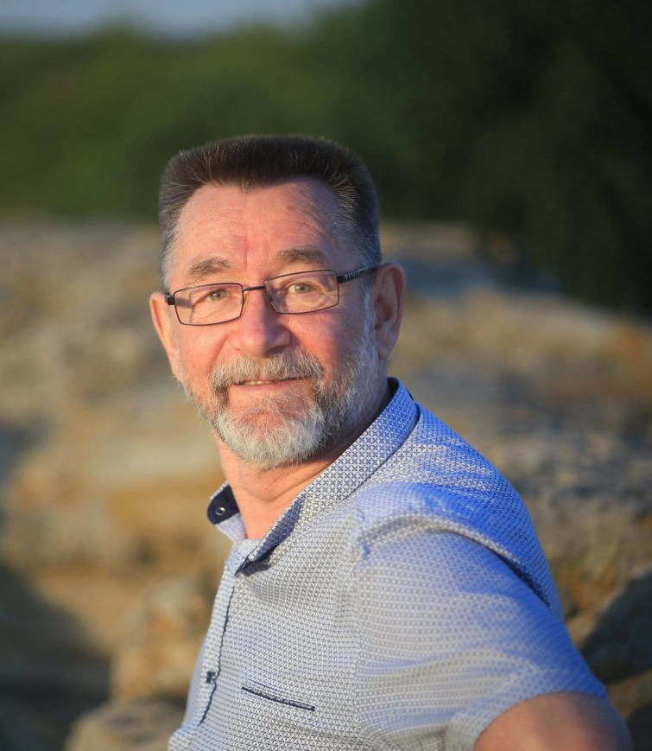

Олександр Медко – поет, філософ, перекладач
Віртуальна виставка

Slide 2
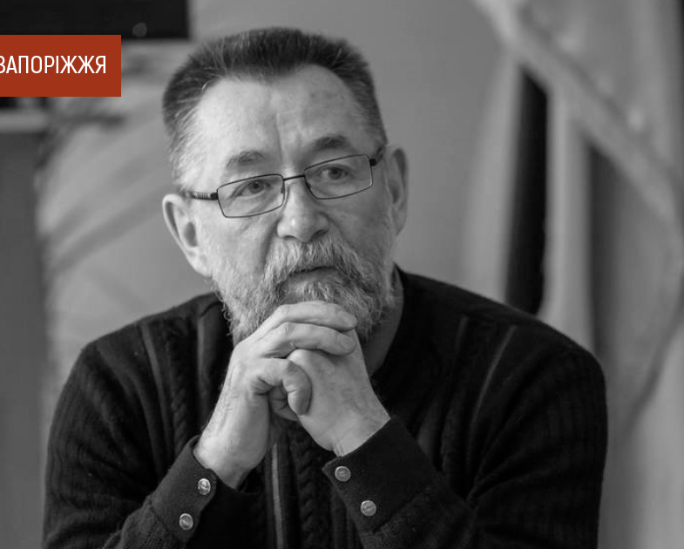
Медко Олександр Олексійович (5 травня 1952 р. - 23 лютого 2020 р.) — запорізький поет, філософ, перекладач, журналіст, член Національної спілки письменників України (2016 р.), голова Запорізької обласної організації НСПУ (2017-2020), автор 5 книг: «Хора» (2015 ; 2017), «Буття і порожнеча» (2016), «Категорія sacrum» (2017), «Про природу» (2018), «Прозора межа мови» (2019).

Slide 3
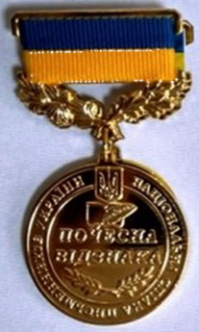
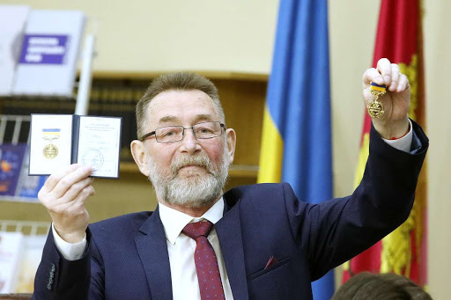
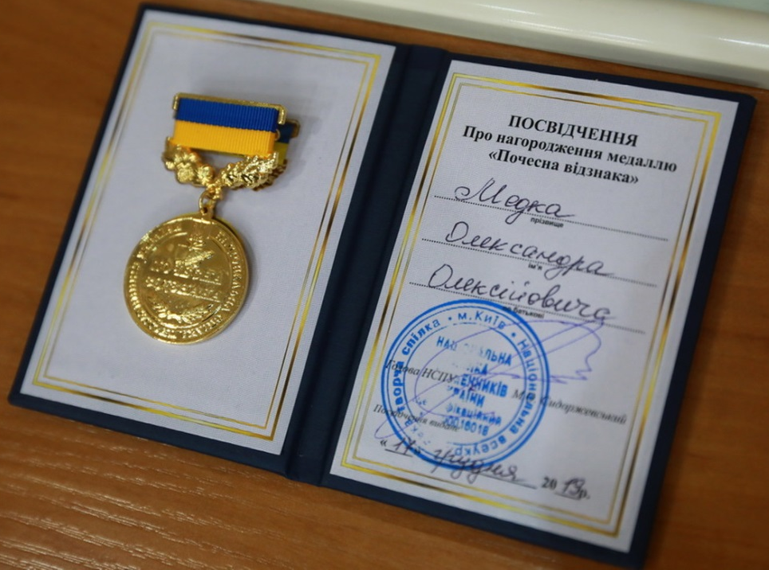
Визнання:
Медаль «Почесна відзнака» Національної спілки письменників України (2020) за високий професіоналізм, сприяння розвитку вітчизняного книговидання, активну життєву позицію.

Slide 4

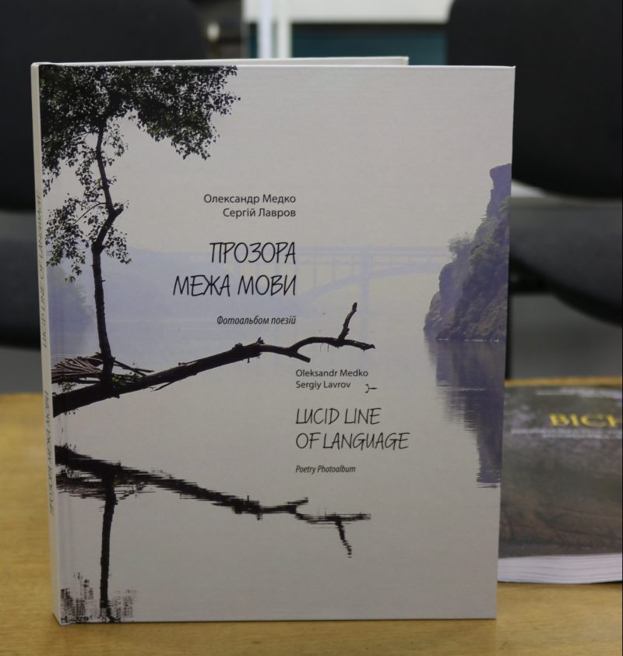
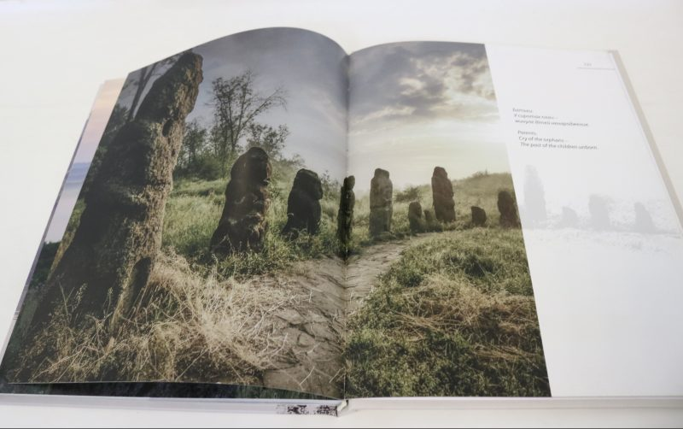
Визнання:
Лауреат Міжнародної літературно-мистецької премії «Світ Пограниччя» (2020) за літературне відкриття величного храму Природи козацького краю у фотоальбомі поезій «Прозора межа мови».

Slide 5

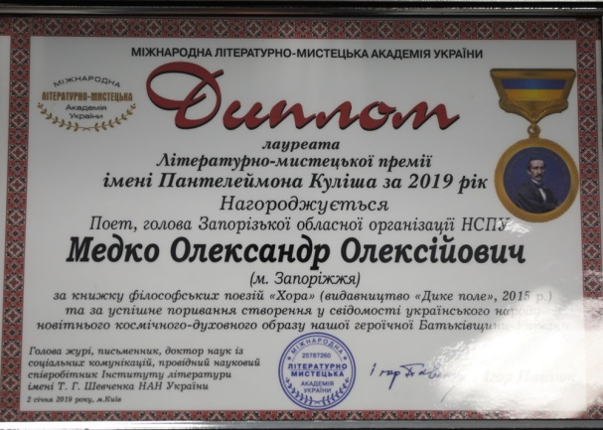
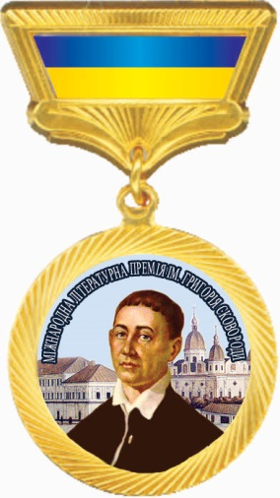
Визнання:
Лауреат міжнародної літературно-мистецької премії імені Пантелеймона Куліша (2019) за книжку «Хора».
Лауреат міжнародної літературної премії імені Григорія Сковороди «Сад божественних пісень» (2019) за глибоке філософське осмислення нашої реальності і переклади давньогрецьких поетів-філософів у книзі «Буття і порожнеча».

Slide 6
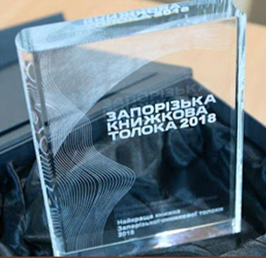

Визнання:
Антологія «Письменники Запорізького краю» отримала гран-прі фестивалю «Запорізька книжкова толока - 2018».
Книга «Буття і порожнеча» - призер фестивалю «Запорізька книжкова толока – 2016» у номінації «Українська художня література. Поезія».

Slide 7


Медко, О. О. Хора : вірші, червень-грудень 2014 р. / Олександр Медко. – Запоріжжя : Дике Поле, 2017. – 60 с.
Медко, О. О. Хора : вірші. Червень - грудень 2014 року / Олександр Медко. – Запоріжжя : Дике Поле, 2015. – 60 с.
Ця книга - хроніки і роздуми про війну на сході України, про українських лицарів-воїнів, які пішли боронити рідний край. Поезія зворушлива, проходить через серце, гартує дух та повертає до найголовніших істин - сенсу життя, патріотизму і любові до рідної землі.

Slide 8

Медко, О. О. Буття і порожнеча : нотатки до вистави / Олександр Медко. – Запоріжжя : Дике Поле, 2016. – 120 с.
Ця збірка - глибинне філософське
осмислення нашого з вами буття. Де час – головний герой, він – миттєвість і вічність, його іпостасі – від убивці до жертви, від вічного руху до вічного спокою. І зовсім несподівано – впадіння в порожнечу, в плин часу внутрішнього, який осягає безмежність.
Книга побудована як вистава з двох дій: перша – поезії самого автора, друга – переклади найближчих йому іншомовних поетів.

Slide 9
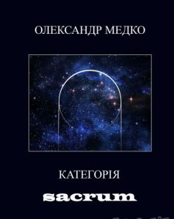
Медко, О. О. Категорія SACRUM / Олександр Медко. – Запоріжжя : Дике Поле, 2017. – 112 с.
Головна думка книги - увесь світ є сакральним і кожна людина перебуває в безпосередньому зв’язку з усією Світобудовою.
На думку автора, поезія похідна від молитви і є своєрідною формою переживання Бога, «зустріччю з sacrum’ом», божественним одкровенням. Невимовне, несказане, інтуїтивне, ірраціональне…

Slide 10
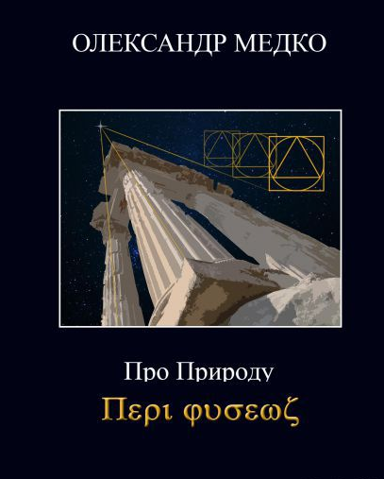
Медко, О. Про природу : пері фюзіс / Олександр Медко. – Запоріжжя : Дике Поле, 2018. – 112 с.
До збірки увійшли нові поезії автора і низка унікальних перекладів. Серед них - давньоєгипетська сповідь, якій понад 4000 років «Розмова між людиною, втомленою життям, і душею», а також твори Парменіда, Платона, Ксенофана, Плотіна та Святого письма «Екклезіаста».

Slide 11
Прозора межа мови : фотоальбом поезій / вірші Олександр Медко ; світлини Сергій Лавров ; [передм. і пер. англ. О. Тупахіна]. – Запоріжжя : Дике Поле, 2019. – 144 с.
Це незвичний і незвичайний альбом, в якому об’єдналися фотопоетичні світлини з віршами в жанрі японської поезії хайку. Вони заохочують до активного творення смислів, образів, дійства.
Ця книга про буття й небуття, існування і сутність, мовчання і мову…

Slide 12

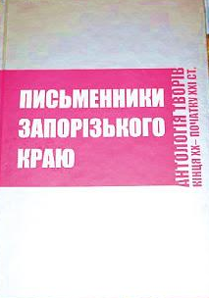
Книги, що вийшли за активного сприяння Олександра Медка
Література Запорізького краю : хрестоматія творів кінця XX - початку XXI ст. / Запоріз. обл. орг. Нац. спілки письменників України ; [упоряд.: О. О. Медко, О. О. Стадніченко]. – Запоріжжя : Дике Поле, 2019. – 480 с.
Письменники Запорізького краю (антологія творів кінця ХХ - початку ХХІ ст.) / Запоріз. обл. орг. Нац. спілки письменників України ; [упоряд. М. Г. Білокопитов, О. О. Стадніченко]. – Запоріжжя : Дике Поле, 2017. – 552 с.

Slide 13
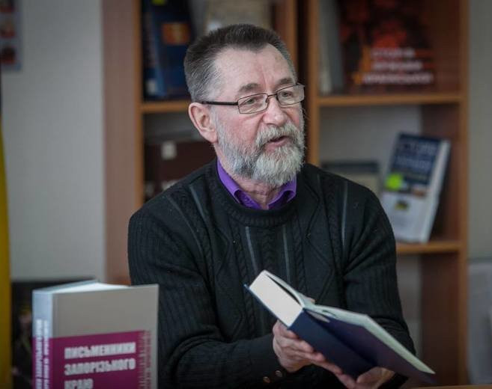
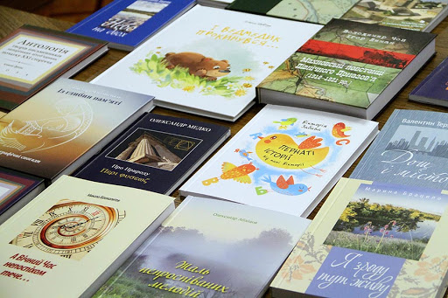
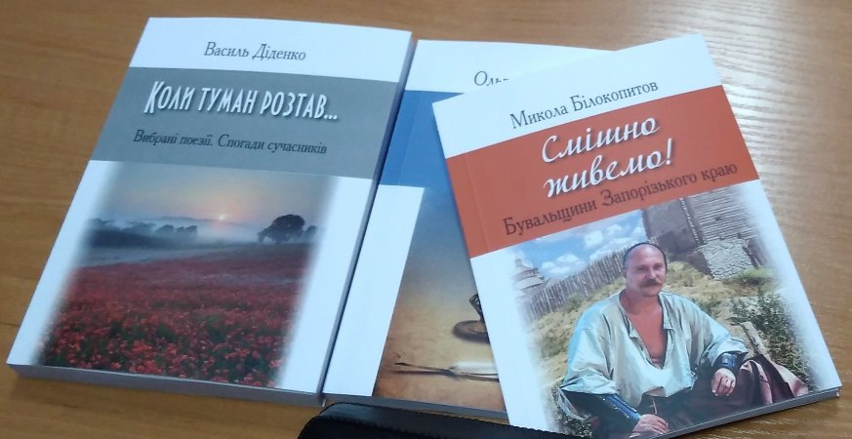
Книги, що вийшли за активного сприяння Олександра Медка

Slide 14
Електронні джерела
Сайт Запорізької обласної універсальної наукової бібліотеки. Олександр Медко (повнотекстові твори). - https://zounb.zp.ua/oleksandr-medko
Youtube канал Олександр Медко. - https://www.youtube.com/channel/UCo6VzXJThcGG2cey1FAinNA
Енциклопедія Сучасної України. Медко Олександр Олексійович. – http://esu.com.ua/search_articles.php?id=66089

